Slide 1
Tehtävä valuutoista

Slide 2
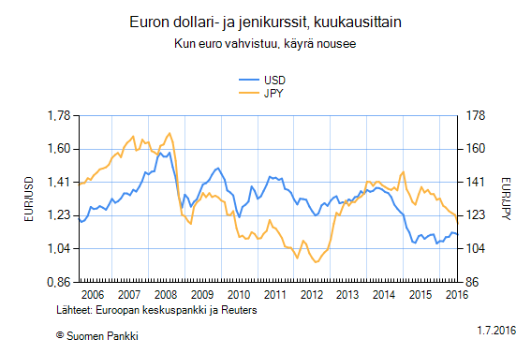
Tarkastele euron dollari- ja jenikurssien kehitystä. a) Minkälaisia muutoksia havaitset kurssien kehityksessä? b) Mitkä seikat voisivat selittää havaintojasi?

Slide 3
Vuosina 2006 ja 2007 euro vahvistui suhteessa sekä dollariin että jeniin. Katso, mitä Taloussanomat ja Turun Sanomat kirjoittivat euron vahvistumisesta:
http://www.taloussanomat.fi/porssi/2007/04/27/markkinakommentti-euro-viekoon/200710289/170
http://www.ts.fi/uutiset/talous/1074195102/Euron+arvo+hipoo+jo+huippua

Slide 4
Euron vahvistuminen dollariin ja jeniin nähden jatkuu vuoden 2008 lopulle, jolloin se nopeasti heikkenee, mutta vahvistuu uudelleen vuonna 2009. Etsi selitys seuraavasta Taloussanomien lehtiartikkelista: http://www.taloussanomat.fi/kansantalous/2010/05/18/eurolla-ei-saa-kohta-dollariakaan/20107092/12

Slide 5
Seuraavina vuosina euro jälleen vahvistuu ja välillä heikkenee suhteessa dollariin, mutta suhteessa jeniin se päinvastoin heikkenee. Lue, millä tavalla Yleisradio, Arvopaperi-lehti ja Itä-Savo-lehti asiaa selittävät:
http://yle.fi/uutiset/euron_arvo_suhteessa_jeniin_alimmillaan_liki_12_vuoteen/6226718
http://www.arvopaperi.fi/uutiset/euron-laskuputki-suhteessa-jeniin-jatkuu-6118952
http://www.ita-savo.fi/mielipide/p%C3%A4%C3%A4kirjoitukset/euroalue-natisee-mutta-viel%C3%A4-pysyy

Slide 6
Vuoden 2012 lopussa euro alkaa taas nopeasti vahvistua suhteessa jeniin, arvo suhteessa dollariin pysyy melko samana kunnes vuoden 2014 lopussa euro nopeasti heikkenee suhteessa dollariin ja sen jälkeen se on pysynyt suunnilleen samalla tasolla. Lue selitys Helsingin Sanomien artikkelista: http://www.hs.fi/talous/a1425965955650

Slide 7
Miten kurssit ovat kehittyneet kuvion aikajanan jälkeen?
Katso Suomen Pankin sivulta: http://www.suomenpankki.fi/fi/tilastot/valuuttakurssit/Pages/tilastot_valuuttakurssit_usd_jpy_kk_chrt_fi.aspx

